Slide 1
بنام خدا

Slide 2
فهرست مطالب
مقدمه
شرح مسئله
مفروضات
روش انجام تحقیق
اثر ضربه شلاقی
الگوهای تقاضا
مفروضات تنظیم ISS مطابق با الگوی تقاضا
شبیه سازی
نتایج شبیه سازی
نتیجه گیری
کارهای آتی

Slide 3
مقدمه
استفاده از استراتژی به اشتراک گذاری دانش (ISS) تحت الگوی تقاضا متفاوت ممکن است کارایی زنجیره تامین را بهبود بخشد.
با فرض ثابت بودن الگوی تقاضا مشتری و ISS انتخاب شده در طول کل زنجیره.

Slide 4
شرح مسئله
اگر الگوی تقاضا مشتری نهایی تغییر کند، چه اتفاقی خواهد افتاد؟
آیا تنظیم ISS مطابق با تغییر الگوی تقاضا مشتری، کارایی زنجیره تامین را بهبود خواهد بخشید؟

Slide 5
مفروضات
سه نوع الگوی تقاضا متفاوت فرض شده اند که عبارتند از:
  الگوی تقاضا ثابت
  الگوی تقاضا دوره ای
  الگوی تقاضا نامشخص
سه نوع ISS متفاوت در نظر گرفته شده اند که عبارتند از:
  OISS
  DISS
  SISS

Slide 6
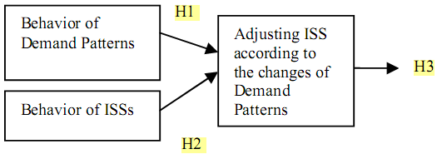
روش انجام تحقیق
مفروضاتی در رابطه با تغییر الگوی تقاضا و کارایی زنجیره تامین ایجاد می شوند.
مفروضاتی در رابطه با انواع ISS و کارایی زنجیره تامین ایجاد می شوند.
مفروضاتی در رابطه با تنظیم ISS مطابق با الگوی تقاضا مشتری وکارایی زنجیره تامین ایجاد می شوند.

Slide 7
روش انجام تحقیق
یک شبیه سازی انجام شده و طی آن صحت فرضیات ایجاد شده در رابطه با کارایی زنجیره تامین بررسی می شود.
شبیه سازی روی زنجیره تامین دو لایه انجام می شود که در آن فقط یک تامین کننده و یک خرده فروش وجود دارد.

Slide 8
اثر ضربه شلاقی و راه حل مقابله با آن
تعریف: تقویت تغییر تقاضا که از اعوجاج اطلاعات در یک زنجیره تامین نتیجه می شود.
  دلیل اصلی آن عدم اطلاع شرکت های بالادست (upstream) از تقاضای واقعی مشتری است.
تاثیرات اثر ضربه شلاقی عبارتند از:
  انبار بزرگ
  هزینه انبارداری بالا
  سطح خدمات به مشتری ضعیف تر
  استفاده ناکارآمد از منابع

Slide 9
اثر ضربه شلاقی و راه حل مقابله با آن
پنج دلیل اصلی بوجود آمدن اثر ضربه شلاقی:
  تغییر پیش بینی درخواست
  تغییر Lead Time
  نوسان قیمت
  بازی های کمبود (Shortage Gaming)
  دسته بندی سفارش (Order Batching)
ISS یک روش پیشنهادی برای مقابله با اثر ضربه شلاقی است.

Slide 10
الگوهای تقاضا
در این تحقیق سه نوع معمول از الگوهای تقاضا در نظر گرفته شده اند که عبارتند از: الگوی تقاضای ثابت، الگوی تقاضای نامشخص و الگوی تقاضای دوره ای
برای فهم رفتار هر الگوی تقاضا، چگونگی محاسبه سطح انبار برای هر یک بررسی می شوند:

Slide 11
الگوهای تقاضا
شرح رابطه ذکر شده:
  AVG: میانگین تقاضا در طول میانگین Lead Time
  AVGL: میانگین تجدید تدارکات Lead Time از لایه بالا تا لایه ارائه
  Z: فاکتور اطمینان که با سطح سرویس مورد انتظار تشخیص داده می شود.
  STD: استاندارد انحراف از تقاضا در طول میانگین Lead Time
تقاضای ثابت: STD پایین وLevel Stock پایین
تقاضای دوره ای: STD بالا و Stock Level بالا
تقاضای نامشخص: STD و Stock Level بین ثابت و دوره ای (نوسانات بالا و پایین در دوره کوتاه تری نسبت به دوره ای هموار می شوند).

Slide 12
مفروضات مربوط به تغییر الگوی تقاضا و کارایی زنجیره تامین
H1a: وقتی الگوی تقاضا بین ثابت و نامشخص تغییر می کند، بهترین کارایی زنجیره تامین حاصل خواهد شد. کمترین موجودی، کمترین Backorder و بیشترین Fill rate.
H1b: وقتی الگوی تقاضا بین دوره ای و نامشخص تغییر می کند، بدترین کارایی زنجیره تامین حاصل خواهد شد. بالاترین موجودی، بالاترین Backorder و کم ترین Fill rate.
  Backorder: سفارش برگشت داده شده به سمت مشتری
  Fill rate: معیاری برای اندازه گیری اثربخشی موجودی

Slide 13
استراتژی به اشتراک گذاری اطلاعات (ISS)
در این تحقیق سه نوع ISS در نظر گرفته شده است:
  به اشتراک گذاری اطلاعات سفارش (OISS)
  به اشتراک گذاری اطلاعات تقاضا (DISS)
  به اشتراک گذاری اطلاعات محموله (SISS)

Slide 14
به اشتراک گذاری اطلاعات سفارش (OISS)
در OISS هر لایه پیش بینی تقاضای خود را تنها روی سفارش لایه پایین تر می گذارد، اما موجودی، محموله و دریافتی لایه های دیگر نمی داند. این حالت باعث بالا رفتن اثر ضربه شلاقی و بزرگتر شدن خطای پیش بینی و در نتیجه بالا رفتن سطح موجودی لایه های بالاتر می شود.
  H2a: OISS باعث Fill rate بالا، Backorder پایین خواهد شد ولی در لایه تامین کننده هزینه موجودی بالا را در بر خواهد داشت.

Slide 15
به اشتراک گذاری اطلاعات تقضا (DISS)
در DISS هر لایه براساس تقاضای واقعی مصرف کننده نهایی آماده سازی می شود. سطح موجودی ها با توجه به تقاضای مصرف کنندگان نهایی در سطح قابل قبولی خواهد بود. DISS تمایل به نگهداری موجودی کم دارد.
  H2b: DISS باعث سطح موجودی کم تر در لایه تامین کننده خواهد شد. علاوه بر این باعث Backorder بالاتر و Fill rate پایین تر خواهد شد.

Slide 16
به اشتراک گذاری اطلاعات محموله (SISS)
در SISS لایه های بالایی اطلاعات حمل خود را با مشتریان دست پایین خود به اشتراک می گذارند و این می تواند به آن ها در تصمیم گیری در رابطه با تولید یا موجودی کمک کند. بنابراین SISS برای لایه های پایین Fill rate بالاتر و موجودی کم تر را نتیجه دارد و فشار اصلی روی لایه های بالا است.
  H2c: SISS مزیت بیشتری برای خرده فروش و هزینه کارایی برای تامین کننده خواهد داشت، طوری که تامین کننده موجودی بالاتر، Backorder بالاتر و Fill rate پایین تر خواهد داشت.

Slide 17
مفروضات مربوط به تنظیم ISS مطابق با تغییر الگوی تقاضا و کارایی زنجیره تامین
این فرضیات برای تغییر الگوی تقاضا بین ثابت و دوره ای (H3a)، ثابت و نامشخص (H3b) و دوره ای و نامشخص (H3c) به صورت زیر است:
  H3a.1، H3b.1، H3c.1: DISS-DISS کمترین موجودی را در لایه تامین خواهد داشت.
  H3a.2، H3b.2، H3c.2: OISS-OISS کمترین backorder و بالاترین fill rate را در لایه تامین خواهد داشت.
  H3a.3، H3b.3، H3c.3: OISS-OISS کمترین موجودی انبار را در لایه خرده فروش خواهد داشت.
  H3a.4، H3b.4، H3c.4: SISS-SISS یا هر ترکیب بین OISS و SISS کم ترین backorder و بالاترین fill rate را برای خرده فروش خواهد داشت.

Slide 18
شبیه سازی
در رابطه با شبیه سازی موارد زیر توضیح داده می شوند:
  مدل زنجیره تامین
  تصمیم سفارش
  طراحی الگوهای تقاضا
  طرح آزمایش
  معیارهای اندازه گیری کارایی

Slide 19
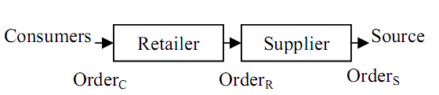
مدل زنجیره تامین
از یک زنجیره تامین خطی با دو لایه تامین کننده و خرده فروش استفاده شده است و فرض بر این است که لایه بالای تامین کننده ظرفیت لازم را برای تامین هر سفارشی از طرف تامین کننده دارد.

Slide 20
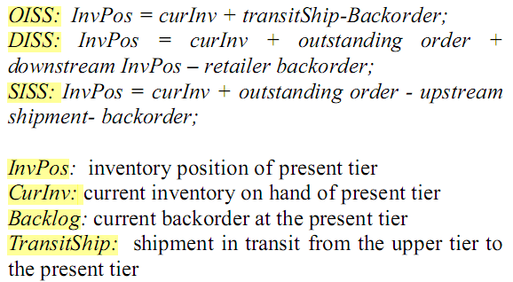
تصمیم سفارش
در این مورد بررسی می شود که در هر یک از استرتژی های به اشتراک گذاری اطلاعات چقدر نیاز به سفارش دوباره است:

Slide 21
طراحی الگوهای تقاضا
میانگین تقاضا 5000 واحد است.
برای الگوی تقاضای ثابت از توزیع نرمال با استاندارد انحراف 1600 واحد استفاده می شود.
برای الگوی تقاضای دوره ای 120 چرخه در دو دوره در نظر گرقته می شود، دوره اول 30 چرخه با میانگین تقاضای 8000 واحد و دوره دوم با 90 چرخه و میانگین تقاضای 4000 واحد.
الگوی تقاضای نامشخص تصادفی ایجاد می شود. میانگین تقاضا 5000 واحد است و از توزیع یکنواخت برای تولید تقاضا استفاده می شود.

Slide 22
طرح آزمایش
6 حالت تغییر الگوی تقاضا و 9 حالت تغییر ISS مطابق با هر یک از تغییرات الگو تست می شوند. در واقع 54 سناریو تست می شود.
هر سناریو طی 4000 چرخه پی رد پی شبیه سازی شده و 10 بار تکرار شده است و هر بار با شرایط اولیه متفاوت.
نمودارهای تغییر الگوی تقاضا از ثابت به دوره ای به عنوان نمونه آورده شده اند.

Slide 23
معیارهای اندازه گیری کارایی
Fill rate: درصد مقدار سفارشی که لایه قادر به پاسخ گویی به آن است
Inventory unit: موجودی جاری در لایه
Backorder unit: سفارش برگشت داده شده به سمت مشتری از لایه

Slide 24
نتایج کلی
کارایی خرده فروش در سناریوهای مشابه بهتر از کارایی تامین کننده است.
تحت یک سناریوی مشابه، تنظیم ISS روی کارایی خرده فروش تاثیر کمتری نسبت به تامین کننده دارد.

Slide 25
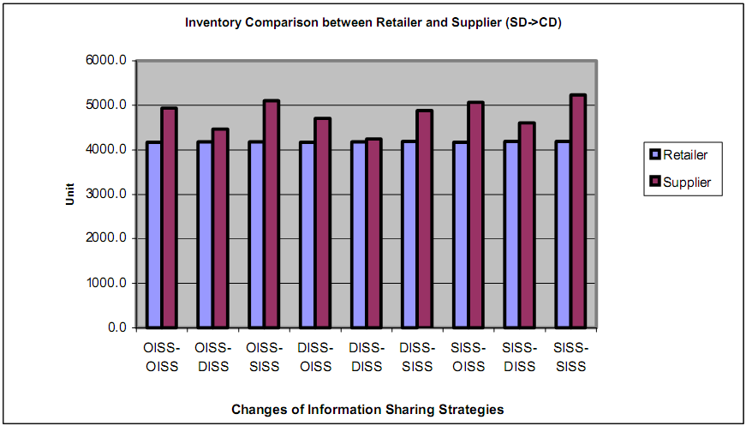
نتایج کلی

Slide 26
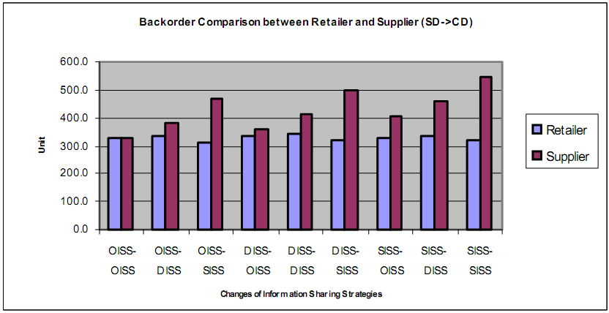
نتایج کلی

Slide 27
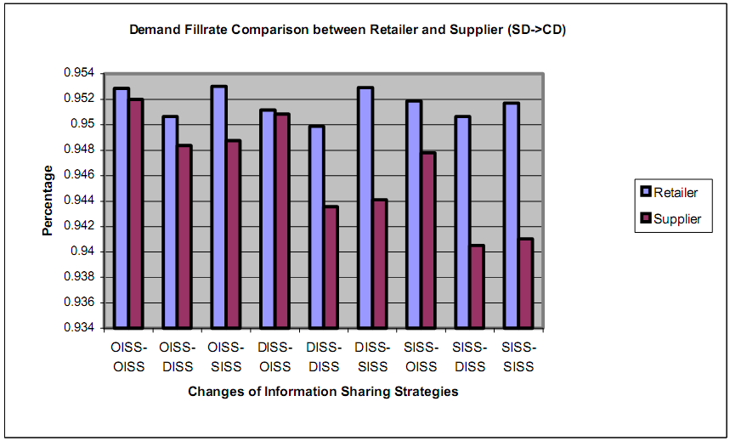
نتایج کلی

Slide 28
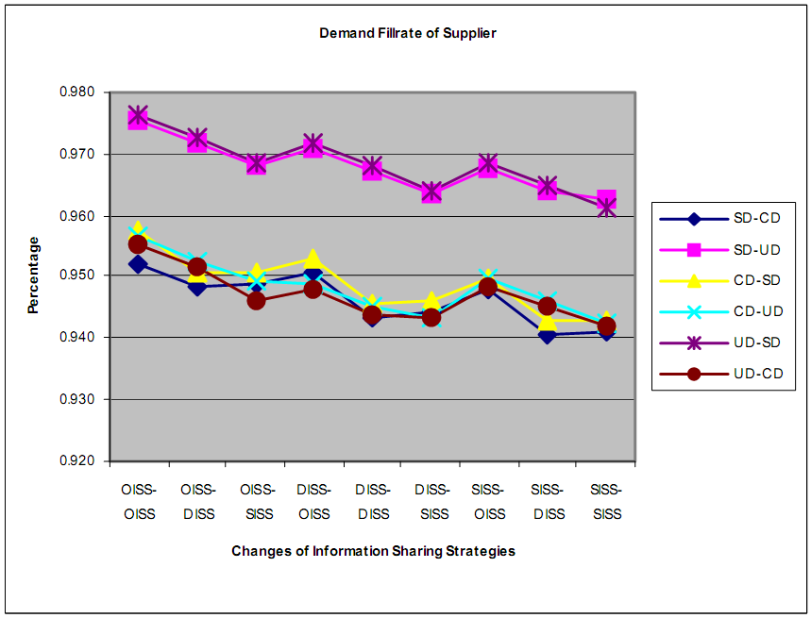
نتایج کلی
زمانی که الگوی تقاضا بین ثابت و نامشخص تغییر می کند، کارایی خرده فروش و تامین کننده نسبت به دیگر ترکیب های تغییر بین الگوی تقاضا بهتر خواهد بود.

Slide 29
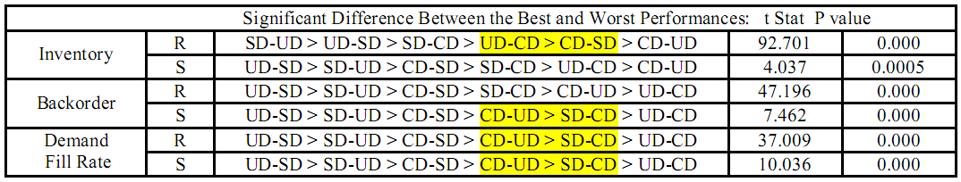
کارایی زنجیره تامین وقتی الگوی تقاضا تغییر می کند
زمانی که الگوی درخواست بین ثابت و نامشخص تغییر می کند ( SD-UD یا UD-SD) کارایی زنجیره تامین برای خرده فروش و تامین کننده بهترین است. H1a پشتیبانی می شود.
زمانی که الگوی تقاضا بین نامشخص و دوره ای تغییر می کند کارایی برای خرده فروش و تامین کننده بدترین است. H1b تا حدودی پشتیبانی می شود.

Slide 30
کارایی زنجیره تامین برای سه نوع ISS متفاوت
OISS-OISS بالاترین fill rate و پایین ترین backorder را در لایه تامین کننده دارد. اما دارای هزینه موجودی بالایی است. H2a پشتیبانی می شود.
DISS-DISS کمترین موجودی را در لایه تامین کننده دارد. اما دارای fill rate پایین و backorder بالا است. H2b پشتیبانی می شود.
SISS-SISS بالاترین موجودی، بالاترین backorder و کم ترین fill rate را در تامین کننده دارد. H2c پشتیبانی می شود.

Slide 31
کارایی زنجیره تامین وقتی ISS مطابق با تغییر الگوی تقاضا تنظیم می شود
طبق نتایج بدست آمده فرضیات مربوط به تغییر الگوی تقاضا بین ثابت و دوره ای (H3a)، ثابت و نامشخص (H3b) و دوره ای و نامشخص (H3c)، همگی پشتیبانی می شوند. ( جدول 5.3 در مرجع اول نتایج را نشان می دهد)

Slide 32
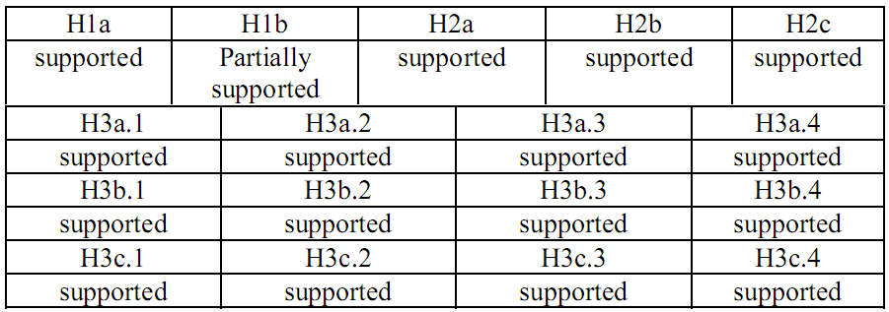
جدول خلاصه نتایج فرضیات

Slide 33
نتیجه گیری
شبیه سازی های انجام شده در این تحقیق نشان داد که در بعضی موارد ISS باید مطابق با تغییر الگوی تقاضا تغییر کند و در بعضی از موارد نیازی به تغییر ISS برای رسیدن به کارایی بهتر نیست.
به عنوان مثال در لایه تامین کننده، DISS-DISS همیشه کم ترین موجودی را دارد.

Slide 34
کارهای آتی
می توان انواع بیشتری از الگوهای تقاضا و ترکیب های مختلف آن ها را بررسی کرد.
این تحقیق روی زنجیره تامین دو لایه بود، می توان در کارهای آتی تعداد لایه ها را افزایش داد.
می توان به جای داده های فرضی از داده های واقعی برای شبیه سازی استفاده کرد.

Slide 35
مراجع
L. Yan, T. G. Woo, “Information Sharing in a Supply Chain with Dynamic Consumer Demand Pattern”, International Conference on System Sciences, 2004.
A. Potter, S. M. Disney, “Bullwhip and batching: An exploration “, International journal of production economics, Elsevier, 2005.

